Slide 1
Stad en wijk
Lj1 P4 les van 21 juni 2022

Slide 2
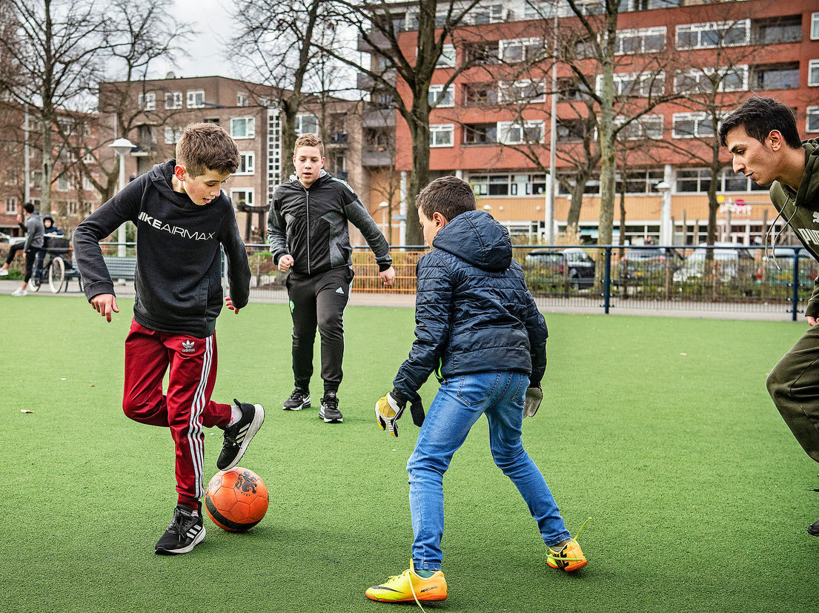
Middel en doel; ontwikkelen, spelen, bewegen, ontdekken, ontmoeten.

Slide 3
Leren door spelen
Wanneer kinderen de ruimte krijgen om te spelen, zullen ze zich verder ontwikkelen. Spelen heeft meerdere positieve effecten op de ontwikkeling. Spel stimuleert:
de motorische ontwikkeling
de sociale-emotionele ontwikkeling
de taalontwikkeling
het probleemoplossend denken
het inzicht in oorzaak-gevolgrelaties
en leert leerlingen de wereld om hen heen beter te begrijpen

Slide 4
Waarom buitenspelen?
1. Gezond: door ze buiten te laten spelen, krijgen ze beweging en worden de spieren beter ontwikkeld. Uit onderzoek blijkt dat kinderen die veel buitenspelen een kleinere kans op botbreuken hebben en sneller zullen herstellen na een griepje (1). Dit komt door de opname van vitamine D tijdens het buitenspelen.
2. Goed voor de motorische ontwikkeling
3. Belangrijk voor de sociale vaardigheden: kinderen die buitenspelen, zoeken elkaar op. Samen spelen is veel leuker dan in je eentje. Door verstoppertje of tikkertje te spelen met de buurtkinderen, leren kinderen hoe ze met anderen om moeten gaan. Ze komen erachter dat speelgoed gedeeld moet worden, dus af en toe zullen ze moeten onderhandelen en samenwerken. Van deze vaardigheden zullen ze later in hun leven profijt hebben.
4. Een stimulans voor de creativiteit
5. Goed voor de ontwikkeling van de hersens
6. Kinderen worden er gelukkig van! Door vitamine D en frisse lucht
BRON: https://www.imhnederland.nl/buitenspelen/

Slide 5
Buiten zijn is belangrijk. Dit geldt niet alleen voor kinderen, maar ook voor volwassenen.
Buiten spelen en bewegen is goed voor de fysieke en mentale gezondheid.
Daarnaast kan er buiten ontmoeting plaatsvinden tussen inwoners. Spontane interactie op centrale (speel)plekken zorgt voor een versterking van sociale cohesie in de buurt.

Slide 6
Nieuwe ontwikkeling:
Hoe kan spelen en bewegen ontmoeting nog meer stimuleren?
Uiteraard heeft dit raakvlakken met andere aspecten van het beleid in de openbare ruimte, zoals met klimaat adaptatie en vergroening.
> Integrale aanpak!

Slide 7
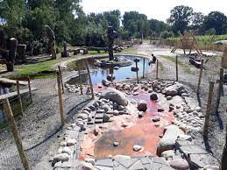
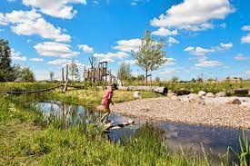
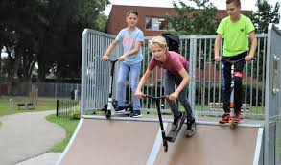
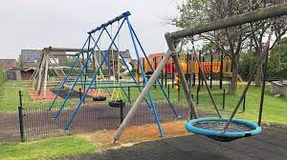

Slide 8
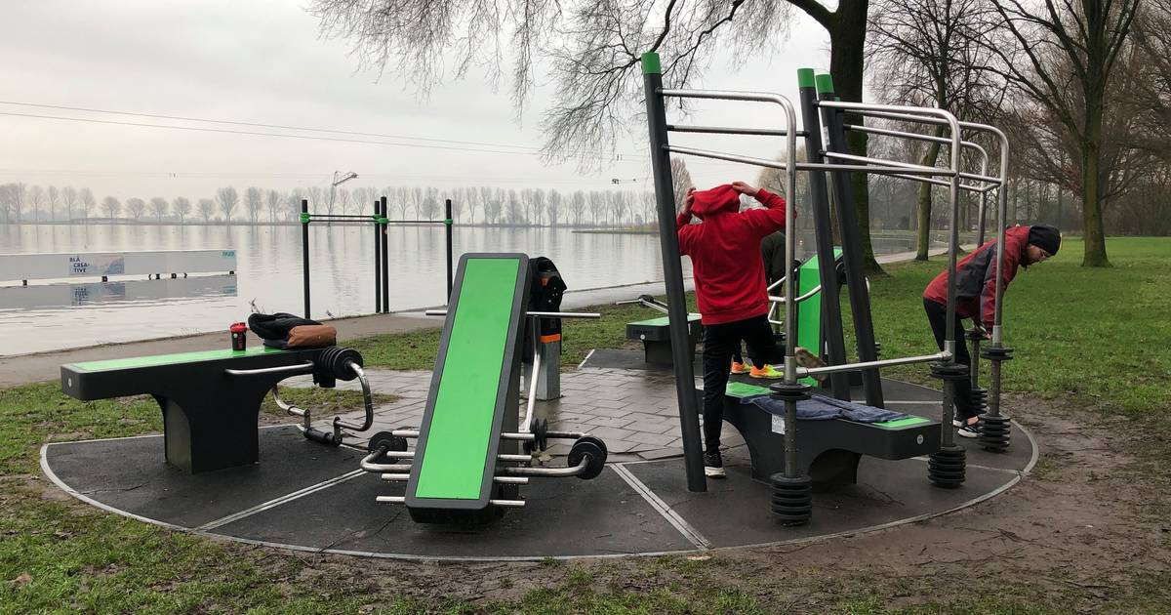

Slide 9
NUSO en IVN
Organisaties die spelen en spelen in het groen op allerlei manieren stimuleren, belangen behartigen en zorgen voor vernieuwing.
https://www.nuso.nl/
https://www.ivn.nl/

Slide 10
Inclusiviteit
Negen van de tien speeltuinen in Nederland zijn nog niet toegankelijk voor kinderen met een handicap. Dat geldt voor openbare speelplekken, maar ook voor speeltuinen en speelplekken bij bijvoorbeeld scholen, kinderopvanglocaties en recreatievoorzieningen. Eind 2019 sloten de rijksoverheid, Jantje Beton, de VNG en vele anderen partners het SamenSpeelAkkoord. Alle deelnemers dragen in 2020-2021 concreet bij aan het realiseren van een inclusieve speelcultuur en meer samenspeelplekken.
Speeltuinvereniging de Doorbraak
https://svdedoorbraak.nl/

Slide 11
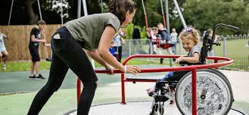
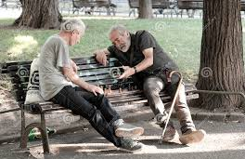
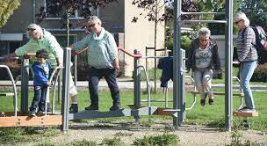
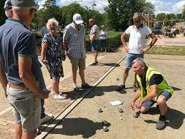

Slide 12
Doelgroepen of juist voor een mix van mensen?!
Specifieke plekken bv. skatebaan
Inclusieve stad bv. speeltuin
Locaties met veel variatie bv. Spoorpark

Slide 13
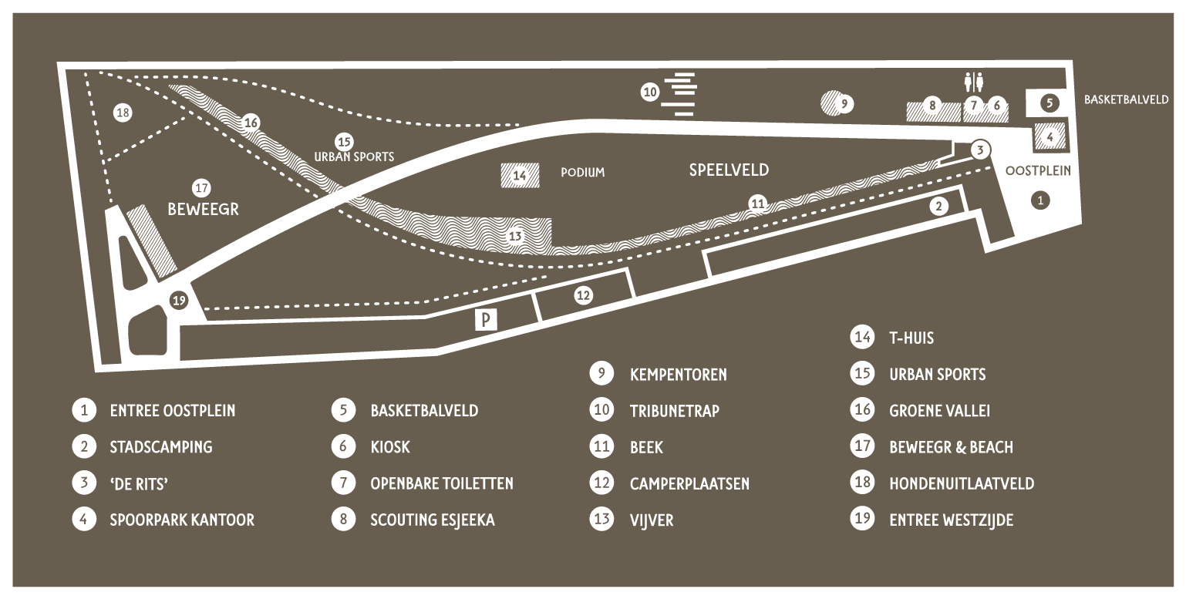
Spoorpark:

Slide 14
Opdracht
Ga je met je groep samen zitten en bespreek welke input uit deze les je meeneemt:
Belang van spelen
De combinatie tussen spelen en ontmoeten
Inclusieve speelplekken
Je kunt dit nog meenemen in je verslag, misschien nog in je ontwerp of in je presentatie!

Slide 15
Bedankt en tot volgende week!

